Slide 1
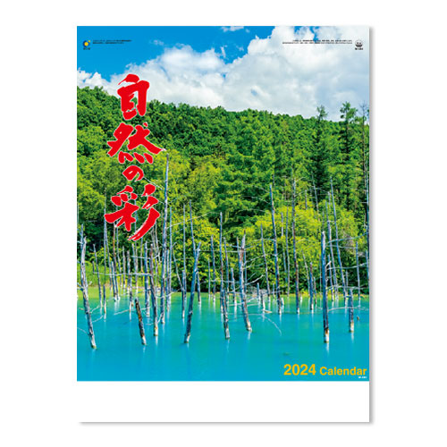
【提案書】
自然の彩
特徴
大きな写真でスケール感あふれる日本風景を集めたカレンダー。移り行く季節の美しさを彩った、素晴らしい風景は日本人の心に響きます。名入れをして年末ご挨拶用ノベルティにご活用ください。※掲載している価格は、100冊の場合の1冊単価になります。価格については、お見積り依頼後に担当スタッフから別途ご案内いたします。
納期
納期スペース
仕様
素材：マットコート紙・66kg
サイズ：A/2切・7枚（W425×H600mm）
重量：50冊（12kg）
備考：表紙名入れ有り（印刷寸法：W360×H65mm以内）
お見積
お見積りスペース

